Slide 1
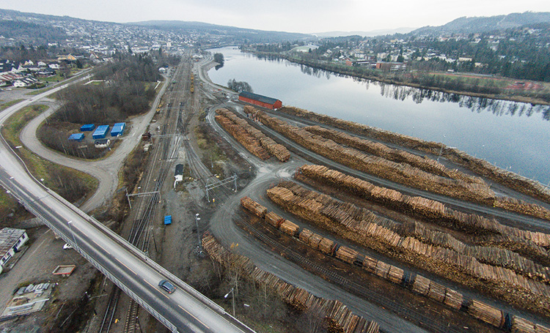
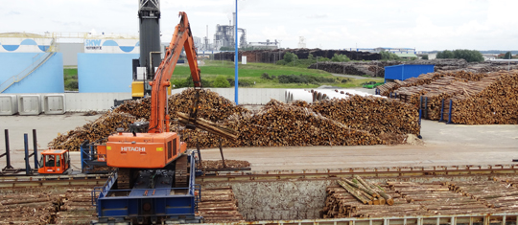
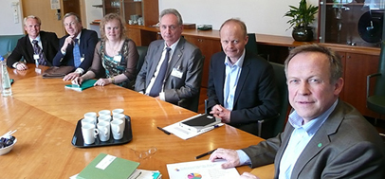

Slide 2
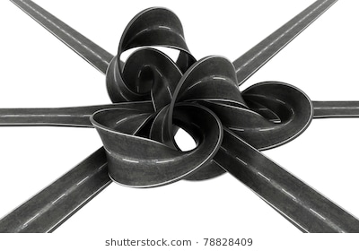
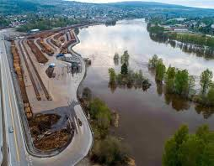
1
4
Utvalgets hovedkonklusjoner:
Jevnest mulig fordelt 10 – 12 mil mellom hver terminal.
Terminaler skal legges der hovedårer av veier møtes
Store nok til å vokse + industri
Plass til alle aktører for å sikre konkurranse.
?
2
3

Slide 3
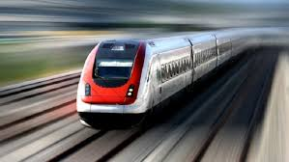

Slide 4
Her er det «næringen» var enige om
I Godspakken – det var aldri tvil om at
Rudshøgda var en erstatning for et Sørli som
Var fryktet nedlagt:

Slide 6
Ringsaker er eneste kommune i Hedmark
som har mer nytte av Rudshøgda enn av
Sørli. Ringsakers behov er brukt som argument
for Rudshøgda….
Dette betyr at Rudshøgda utelukkende har
er valgt som lokalitet for å serve Oppland, som
da får TRE terminaler langs Dovrebanen.
Et Rudshøgda uten Sørli rammer de mest produktive
arealene i landbruket. Da har Hedmark Sør ingen
terminaler langs Dovrebanen.

Slide 7
Utdrag fra oppdraget som er gitt til BaneNor
14. Juli 2017
Her er på svart på hvitt den egentlige
strategien. «Dagens volum på Sørli(…)»
skal til Rudshøgda.
Dette har ikke Jernbanedirektoratet
funnet på av seg selv.
Og her er de som står bak…

Slide 8
April 2018
Tømmerterminaler AS

Slide 9
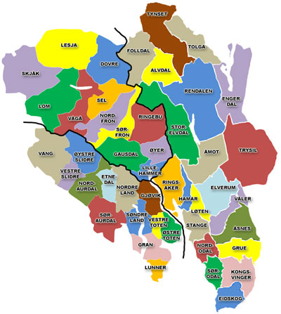
Høy biologisk vekst
Få topografiske utfordringer
Bioøkonomisk brennpunkt

